Slide 1
Японія
Країна Ранкового Сонця

Slide 2
Географічне положення
Японія — острівна країна. Вона розташована на однойменних островах біля східного узбережжя Азії. Великими вважаються чотири острови — Хоккайдо, Хонсю, Кюсю і Сікоку. На південь їх продовженням є архіпелаг Рюкю. Найбільший острів Хонсю (231 тис. км кв., або 61 % території країни)

Slide 3
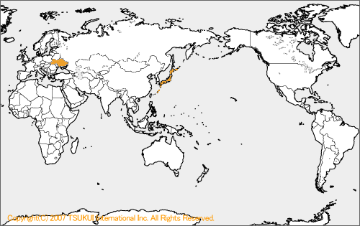

Slide 4
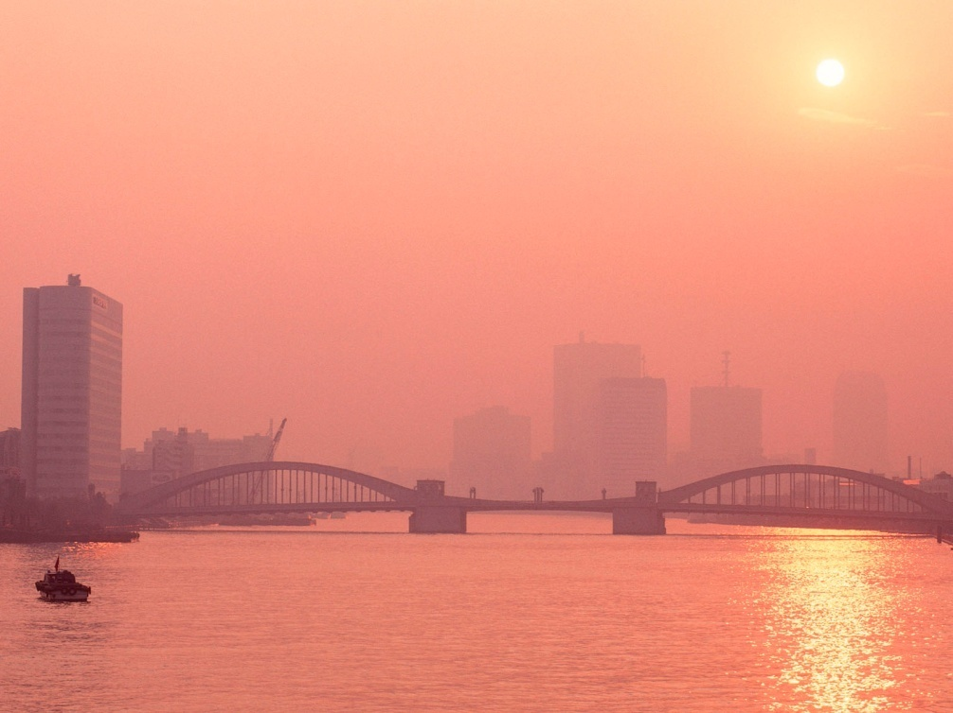
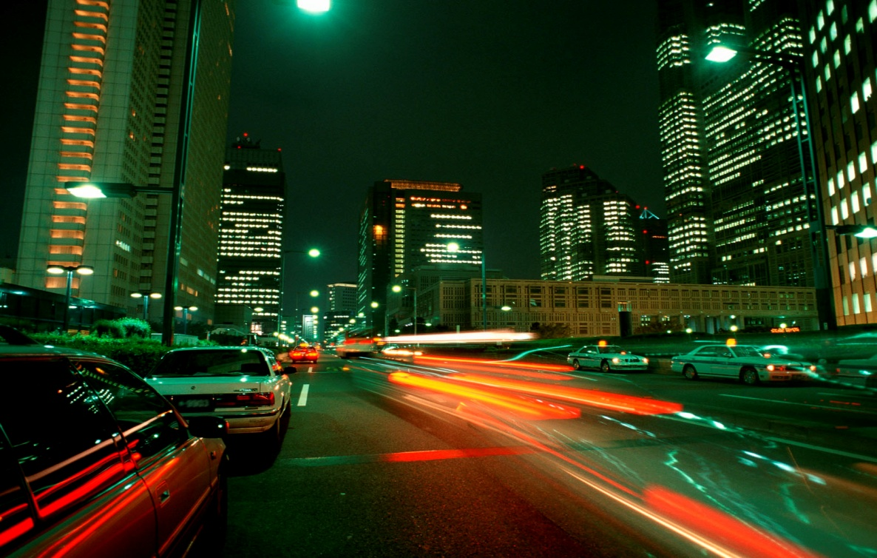
Столицею Японії є місто Токіо - економічний і політичний центр країни. Тут знаходяться Парламент, Кабінет Міністрів, Верховний Суд та імператорський палац.

Slide 5
За державним устроєм Японія – конституційна монархія,єдина імперія у світі.
Імператор — символ єдності нації, реальною владою не володіє.
Найвищий законодавчий орган - двопалатний парламент (Палата представників, обирана на 4 роки, і Палату радників, термін повноважень якої 6 років).

Slide 6
Імператор
Діючим імператором Японії є Акіхіто.
Його династія Токугава править вже 2600 років.

Slide 7
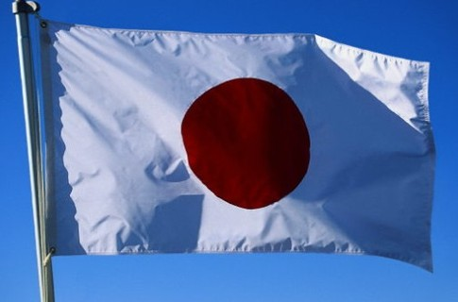
Японці з давніх-давен називають свого країну Ніппон. Ця назва складається з двох ієрогліфічних знаків, перший з яких означає «сонце», а другий — «основа». Звідси й походить назва Японії як Країни Ранкового Сонця. Червоне сонячне коло на японському прапорі і кругла хризантема (національна квітка японців) на державному гербі також символізують сонце, що сходить.

Slide 8
Державний прапор Японії

Slide 9
Державний герб Японії

Slide 10
Державна мова
Традиційно більша частина населення користується японською мовою. Юридично не має статусу офіційної мови, але фактично є такою. В системі японської освіти вивчається як «державна мова». Кількість носіїв мови в Японії і світі складає близько 130 мільйонів осіб. Займає 9 місце в світі для кількості мовців

Slide 11
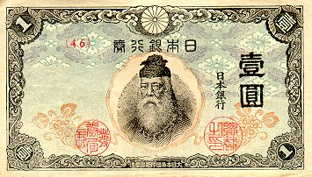
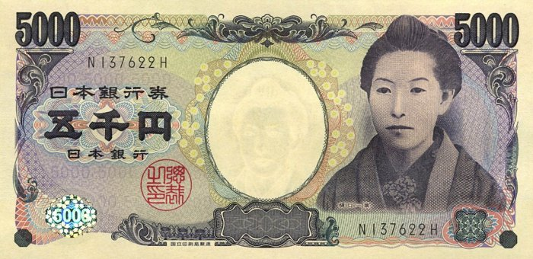
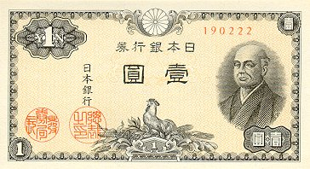
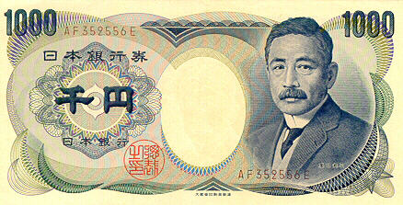
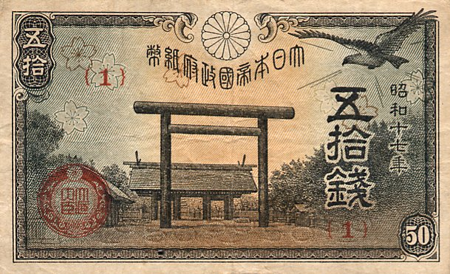
Грошова одиниця – ієна, одна з основних валют світу поруч з доларом США та євро.

Slide 13
Природні умови і ресурси
Природними багатствами Японії є її клімат, родючі ґрунти, ліс, гідроенергетичні ресурси, рибні багатства навколишніх морів.
Разом з тим, Японія надзвичайно бідна на паливо і мінеральну сировину. Вкрай низьким є забезпечення рівнинними, зокрема сільськогосподарськими землями.

Slide 14
Рельєф
Особливістю Японських островів є гірська місцевість та нечисленні рівнини. Також через вулканічну активність часто трапляються землетруси. Найвищою горою в Японії вважається г. Фудзіяма (3776м). Останнім часом цей вулкан не є активним, але він і досі належить до діючих вулканів.

Slide 15
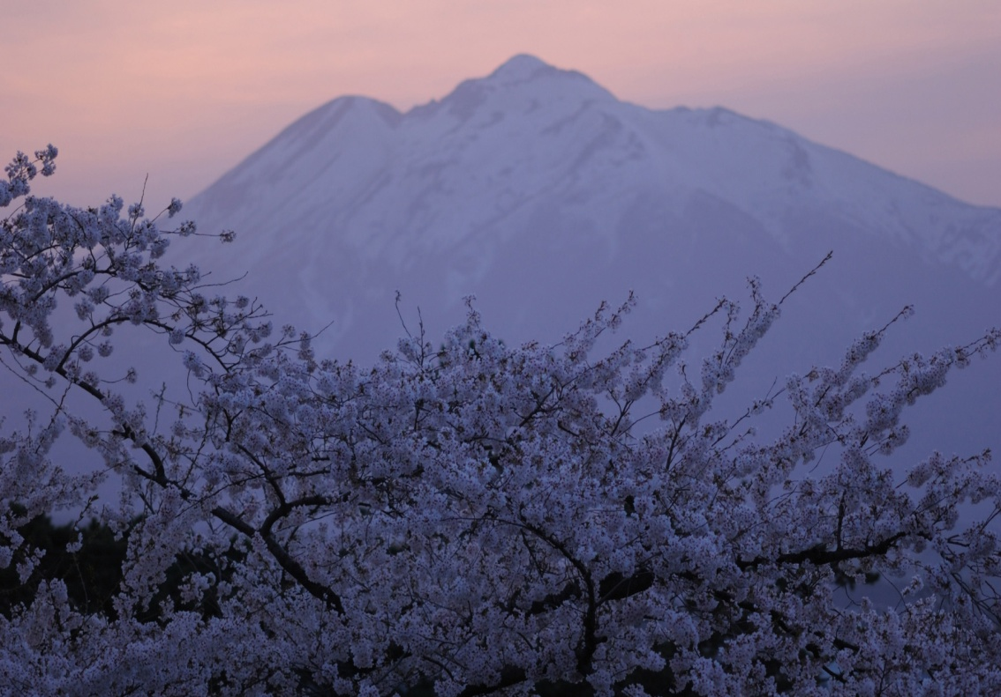
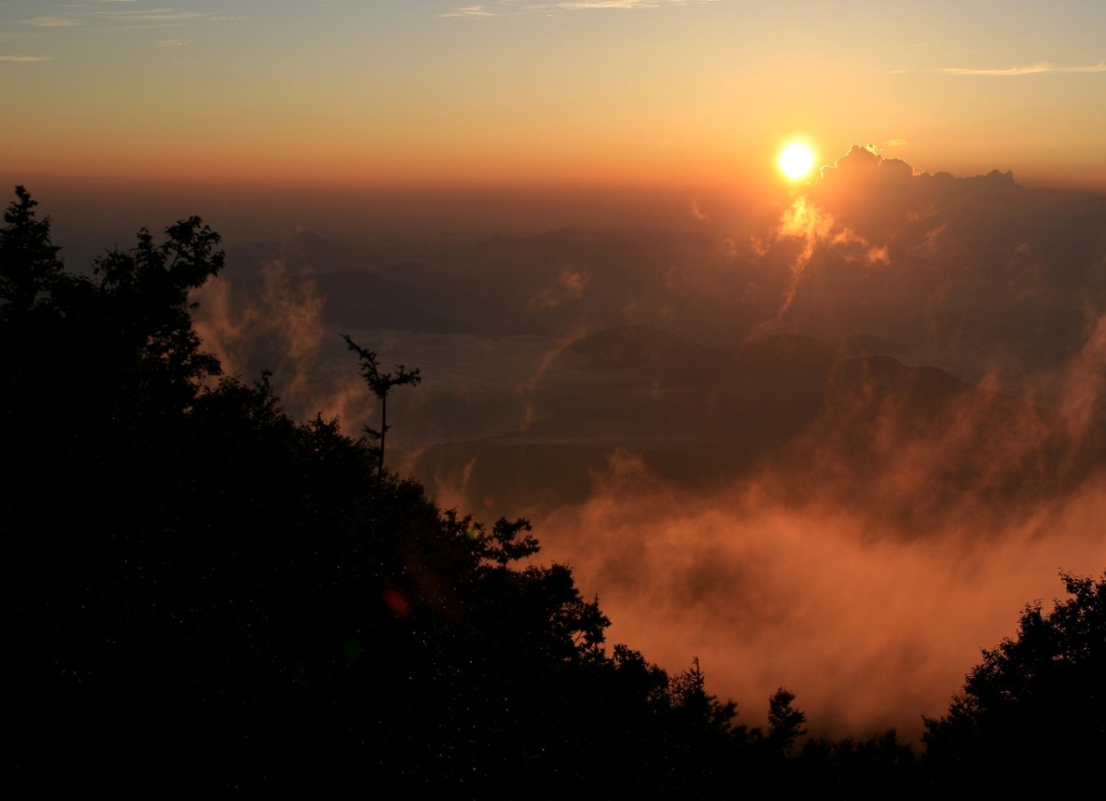
Гори Фудзі – Японські Альпи

Slide 16
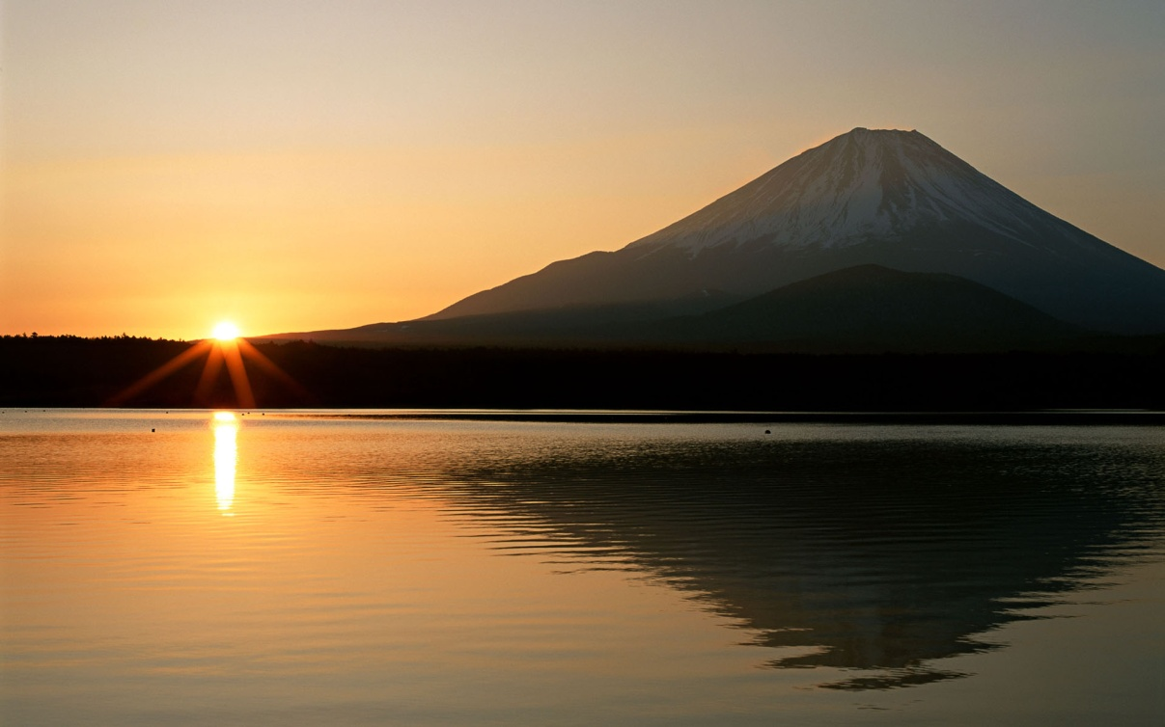
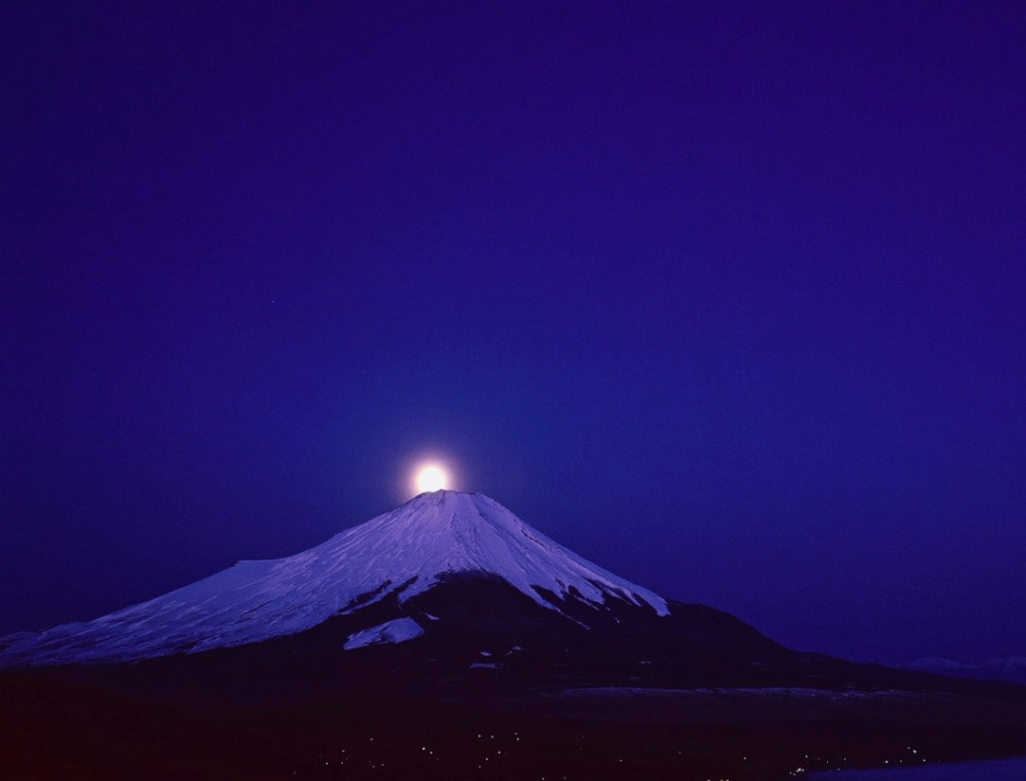
Гора Фудзіяма

Slide 17
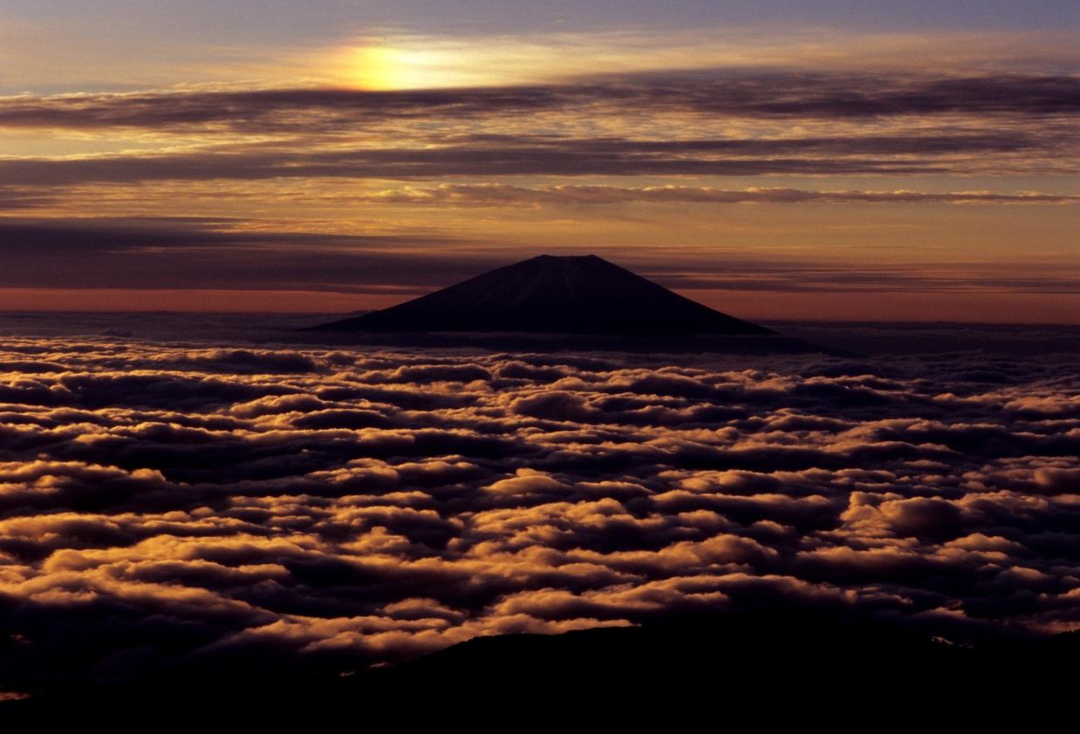
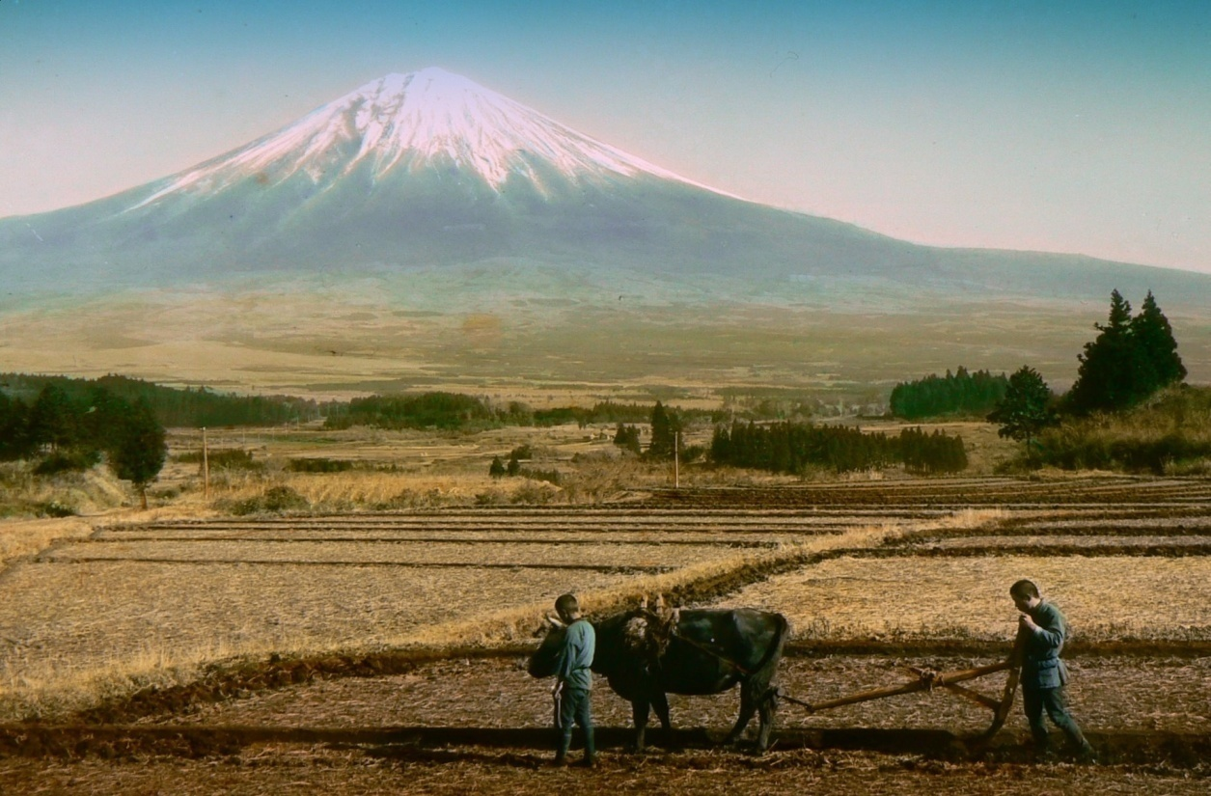
Гора Фудзіяма

Slide 18
Найбільші річки — Сінако, Тоне, Кітакамі, Тенрі, Могамі.
Більшість рік - це бурхливі гірські потоки, джерела гідроэнергетики та води для зрошування. Для судноплавства вони непридатні.
Озера в Японії двох типів: глибоководні гірські та мілководні, розташовані на прибережних низинах. Достаток рік, озер, підземних вод, якими щедро наділена Японія, впливає позитивно на розвиток сільського господарства і промисловості.

Slide 19
Клімат
Японські острови, які простягаються з півночі на південь, лежать у шести кліматичних зонах.
На півночі країни клімат помірний, а на півдні — субтропічний і тропічний мусонний.
Літо достатньо жарке по всій країні — від +30°С на півночі до +38°С на півдні.
Влітку випадає максимальна кількість опадів — від 700 мм на півночі до 1200 мм — на півдні, при цьому вологість повітря дуже висока, часті тайфуни.

Slide 20
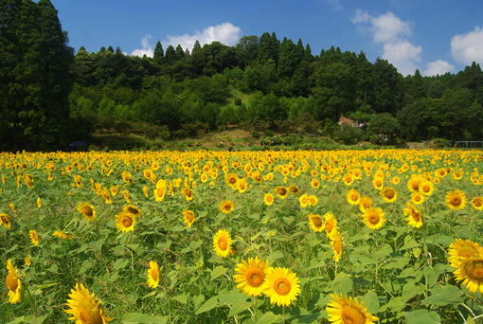
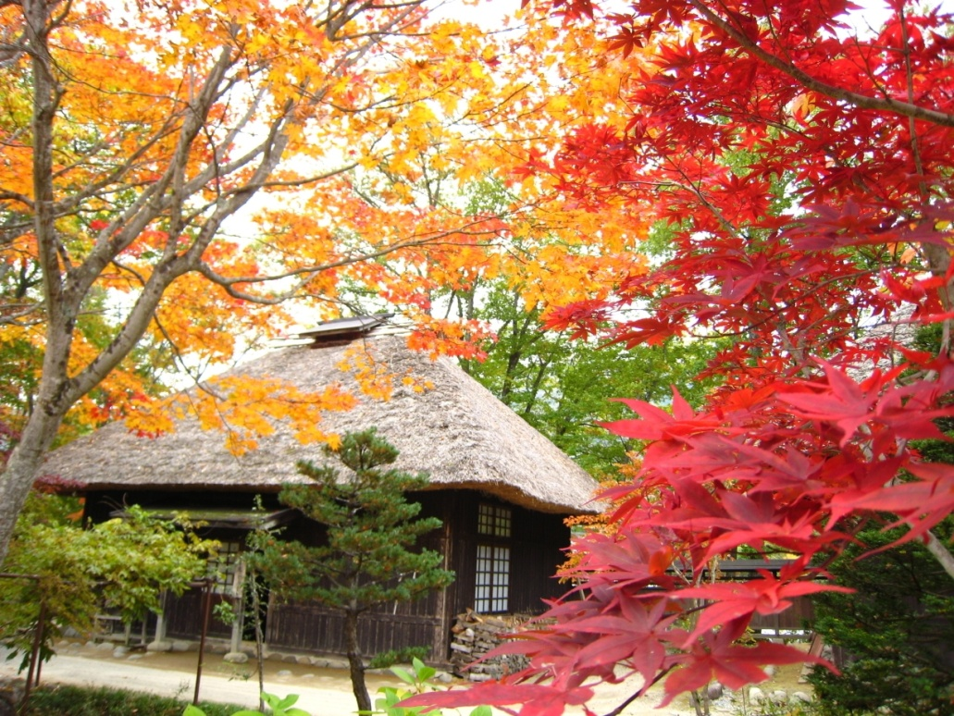
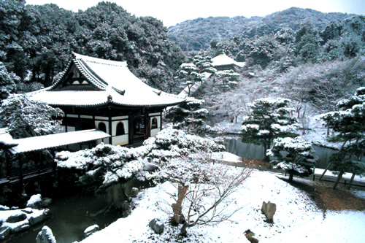
Пори року Японії
15℃
30℃
Весна
Літо
15℃
0℃
Осінь
Зима

Slide 21
Населення
За чисельністю населення Японія займає сьоме місце в світі. Воно становить 127 млн. чоловік.
Для Японії характерний І тип відтворення.
Густота населення Японії становить 331 чоловік на 1 км.кв.
Урбанізація 90%.
Японія має найвищий показник у світі за тривалістю життя: 85.2 роки для жінок і 78.3 роки для чоловіків.

Slide 22
Етнічний склад
Японія країна одного етносу. 99% її мешканців - японці , 0,5% — корейці, 0,5% – китайці і айни (залишки корінного населення).

Slide 23
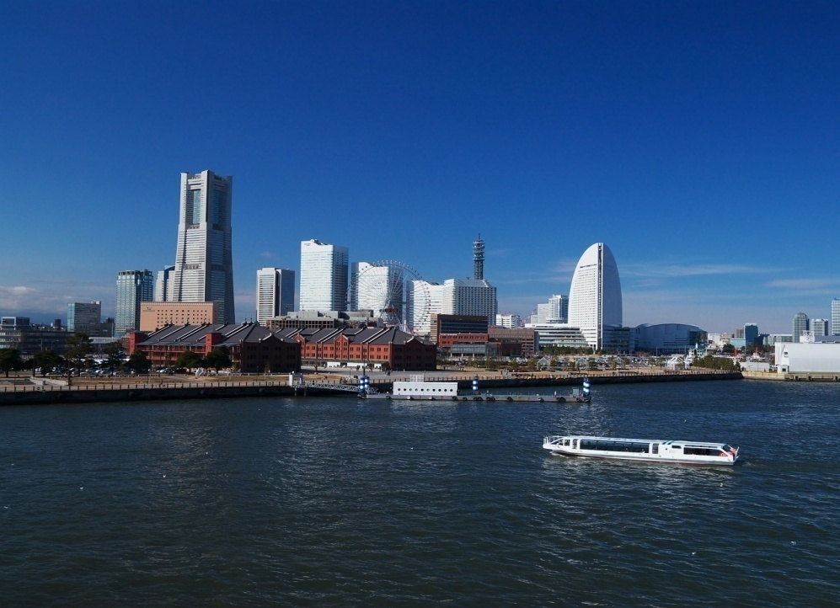
В Японії є 13 міст-мільйонерів
Токіо, Йокогама, Осака, Нагоя, Саппоро, Кобе, Кіото, Фукуоко, Кавасакі, Сайтама, Хіросіма, Сендай, Кітакюсю.

Slide 24
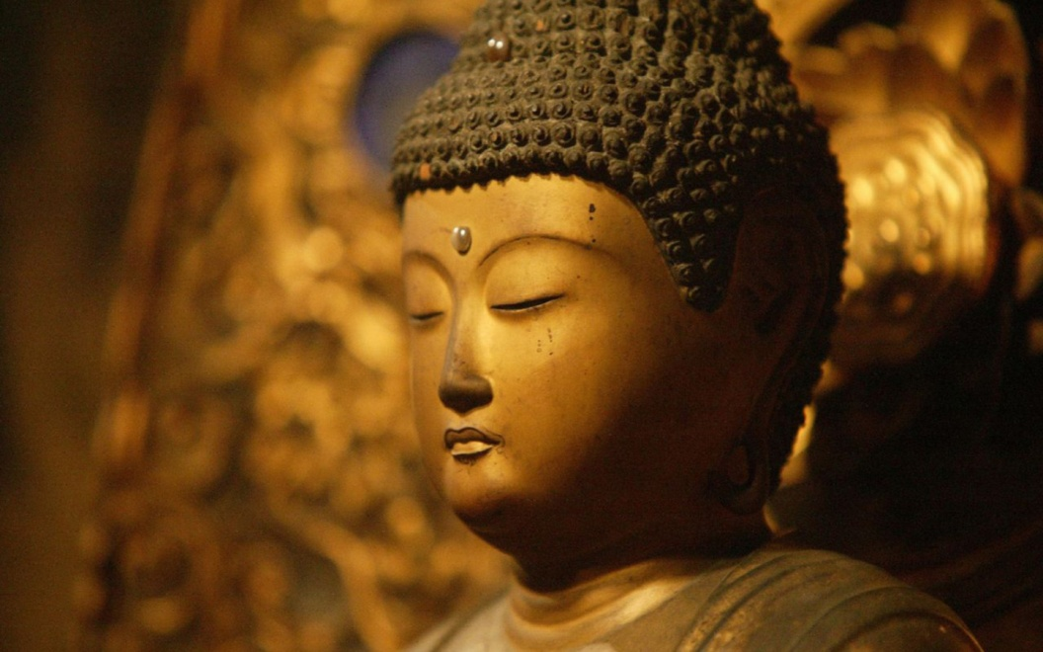
Релігія
В сучасній Японії наявні дві основні релігії: синтоїзм (76 %), буддизм (16 %).

Slide 25
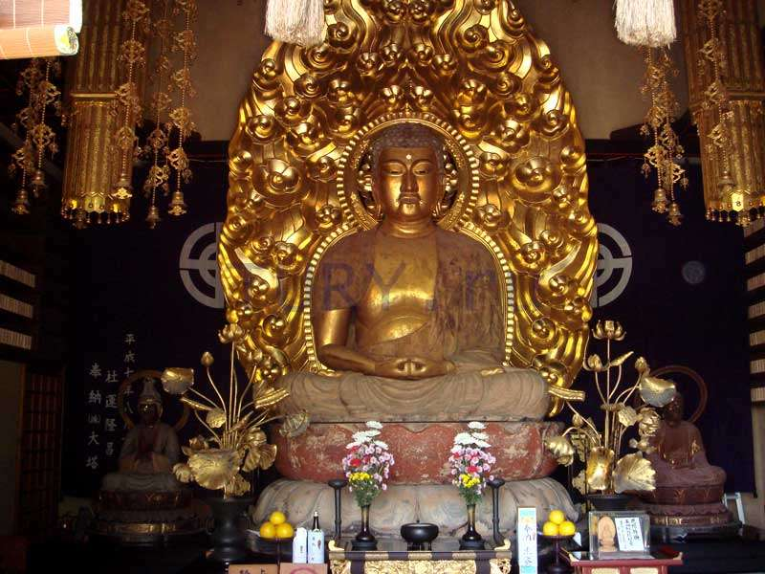
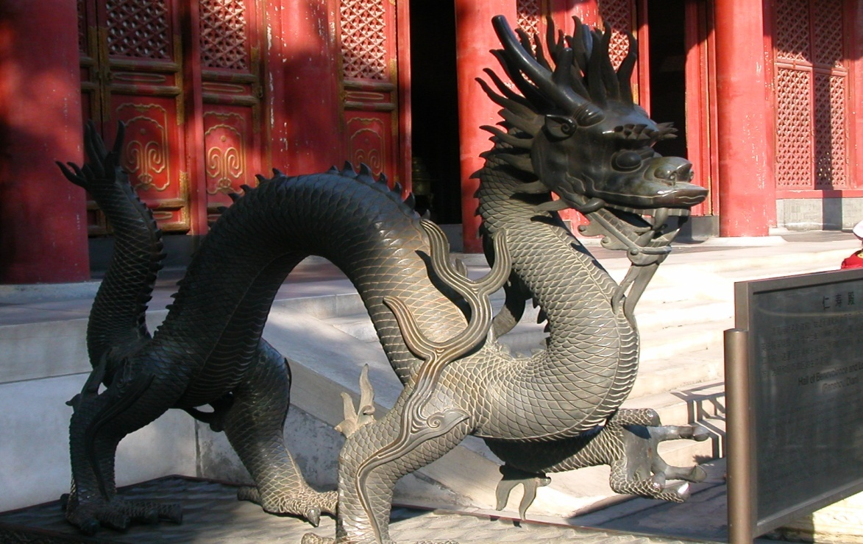

Slide 26
Свята Японії
15 січня День повноліття.
11 лютого День заснування держави.
21 березня День весняного рівнодення.
29 квітня День зелені.
3 травня День Конституції.
4 травня День відпочинку.
5 травня День дітей.
20 липня День моря.
15 вересня День вшанування людей літнього віку.
21 вересня День осіннього рівнодення.
10 жовтня День спорту.
3 листопада День культури.
23 листопада День праці.
23 грудня День народження нинішнього імператора Акіхіто.

Slide 27
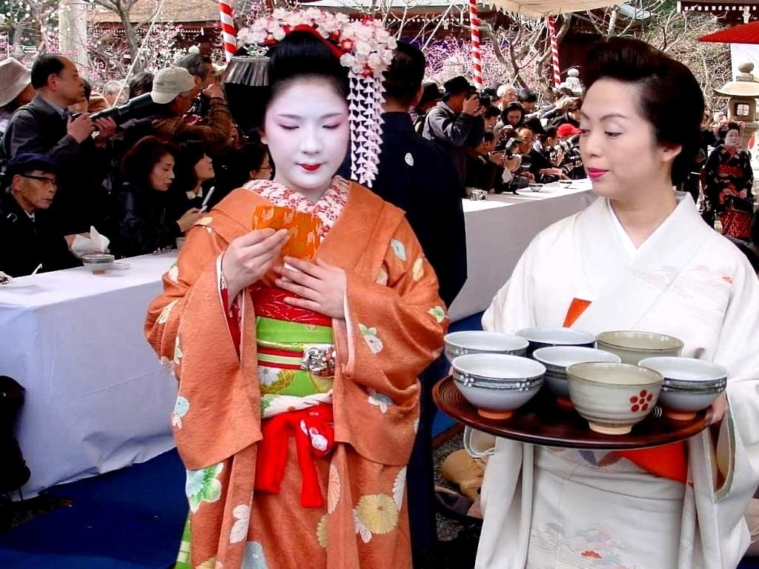
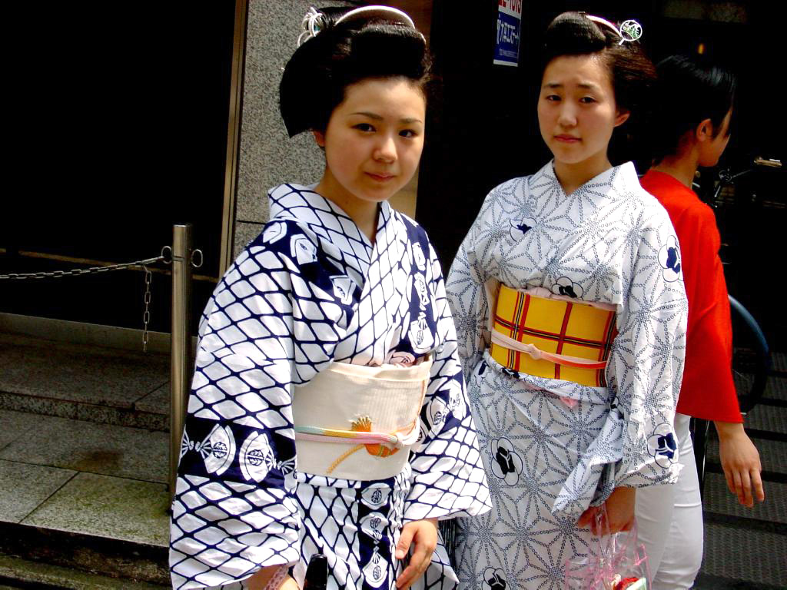
Кімоно
Кімоно – традиційний одяг Японії. На відміну від традиційного європейського одягу, який підкреслює конструкцію тіла людини, кімоно виділяє лише плечі та перехват носія, приховуючи недоліки його фігури. Західний одяг акцентує на рельєфі, а японський — на рівномірності і площині. Це пов'язано з традиційним уявленням японців про ідеальну конституцію — «чим менше опуклостей і нерівностей, тим красивіше».

Slide 28
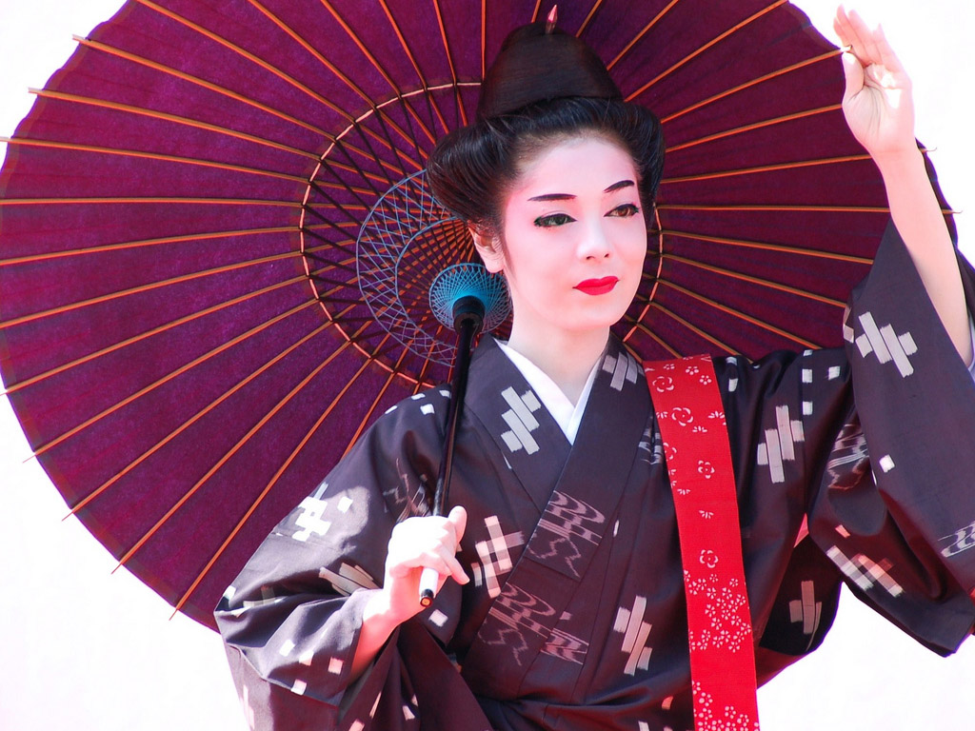
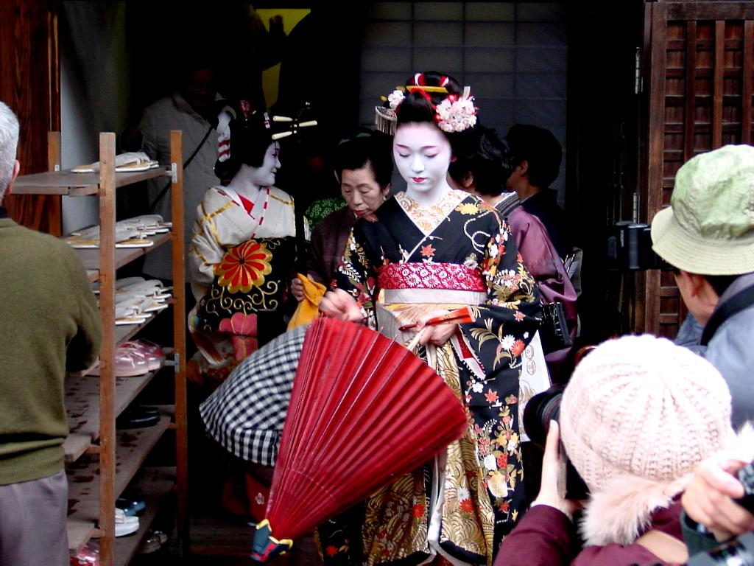

Slide 29
Ікебана
Ікебана - це давнє мистецтво складання квіткових композицій.
Вона зародилася в Китаї в VII столітті. Її винайшов священик-буддист. Спочатку вона використовувалася як підношення богам, Буддам і створювалася тільки ченцями. У наш час цим займаються в основному жінки, але в давнину цим займалися виключно чоловіки-ченці. Згодом ікебану перейняли японці, і, як це часто бувало, вони переробили її на свій лад, і розвинули це мистецтво.

Slide 30
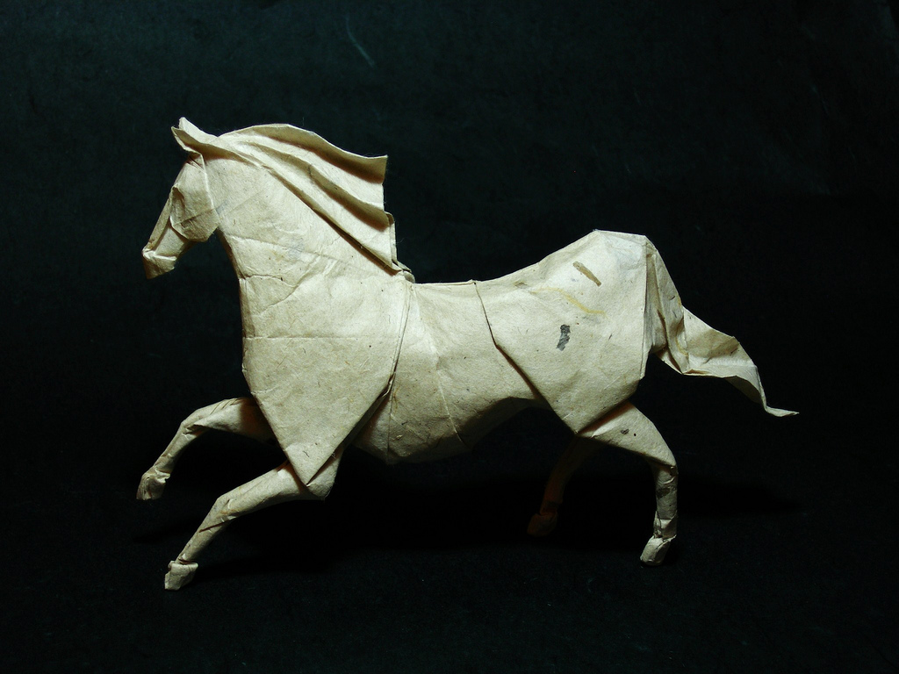
Орігамі
Орігамі – це мистецтво складання фігурок з паперу.
Історики не мають жодних сумнівів, що папір був винайдений саме в Китаї. Однак батьківщиною орігамі стала саме Японія. Записки, складені у формі метелика, журавля, чи квітки абстрактної геометричної фігури, були символом дружби чи доброго побажання для коханої людини.

Slide 31
Тяною - чайна церемонія
Чайна церемонія, така багата традиціями і романтичними оповіданнями, являється, по думці японців справді мистецтвом життя, зведеним в культ. Знання її розцінюється японцями, як міра освіченості, це - свідоцтво духовної культури людини. Японці бачать сенс чайної церемонії в знаменитому вислові Рікю: "Тяною - це поклоніння красі в сірому світлі буднів.".

Slide 32
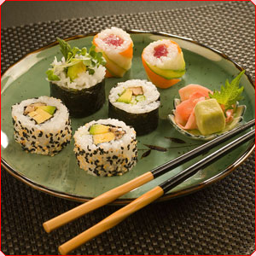
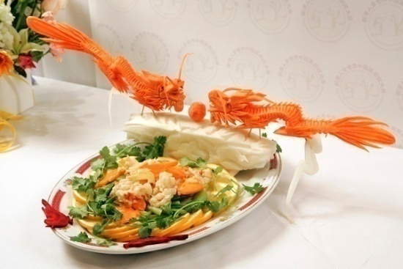
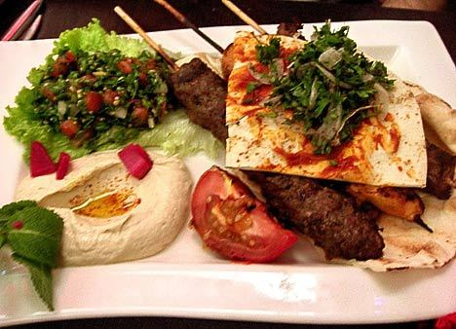
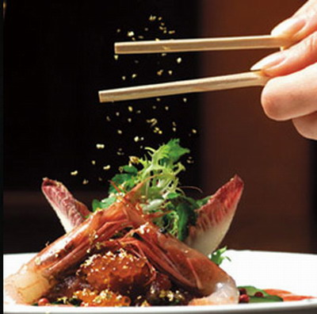
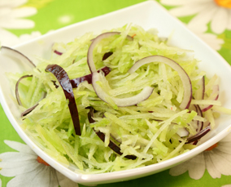
Кухня
Япо́нська ку́хня — одна із найбільш своєрідних у світі, і якщо європеєць бажає належно її оцінити, його чекає чимало несподіванок. Основу страв японської кухні складають рис, овочі, риба та продукти моря.

Slide 33
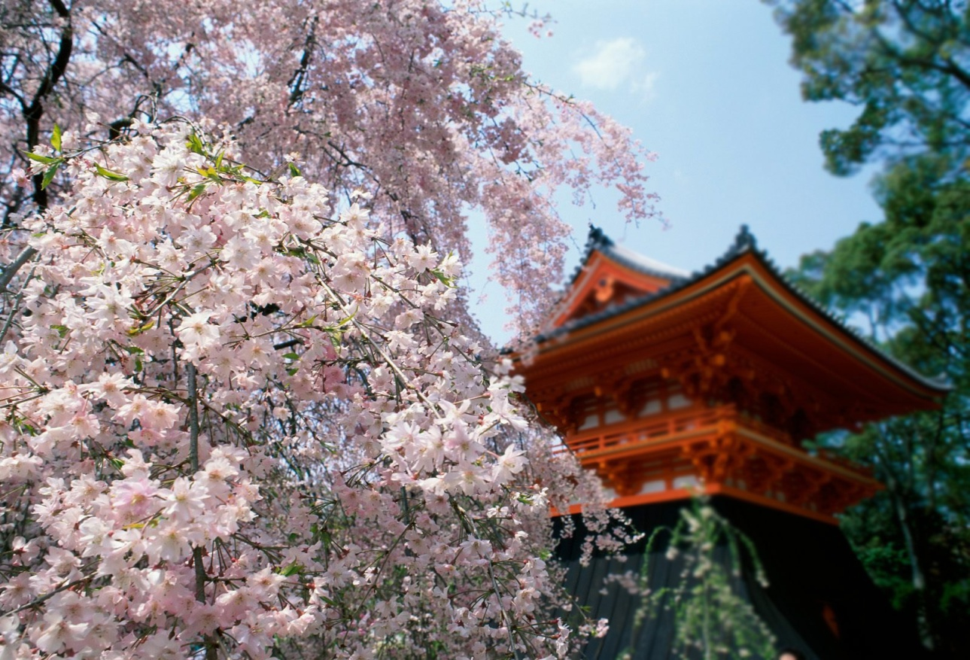
Сакура — відомий символ Японії та японської культури.

Slide 34
Етикет
Японці ввічливі і стримані люди. Правила етикету для них дуже важливі, як і для інших народів світу. Японці не розраховують на те, що усі будуть дотримувати їхні звичаї, однак, якщо Ви постараєтеся додержуватися японської манери поводження, вам будуть дуже вдячні. У той же час досить просто поводитися чемно і дотримувати звичайні правила спілкування, прийняті в Україні.

Slide 35
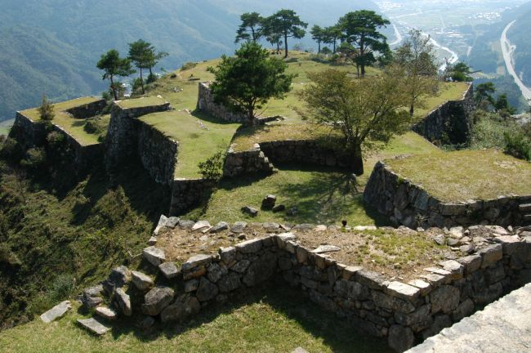
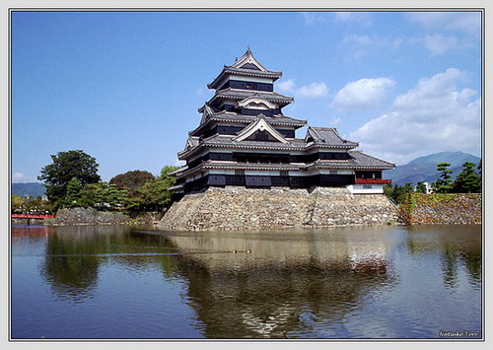
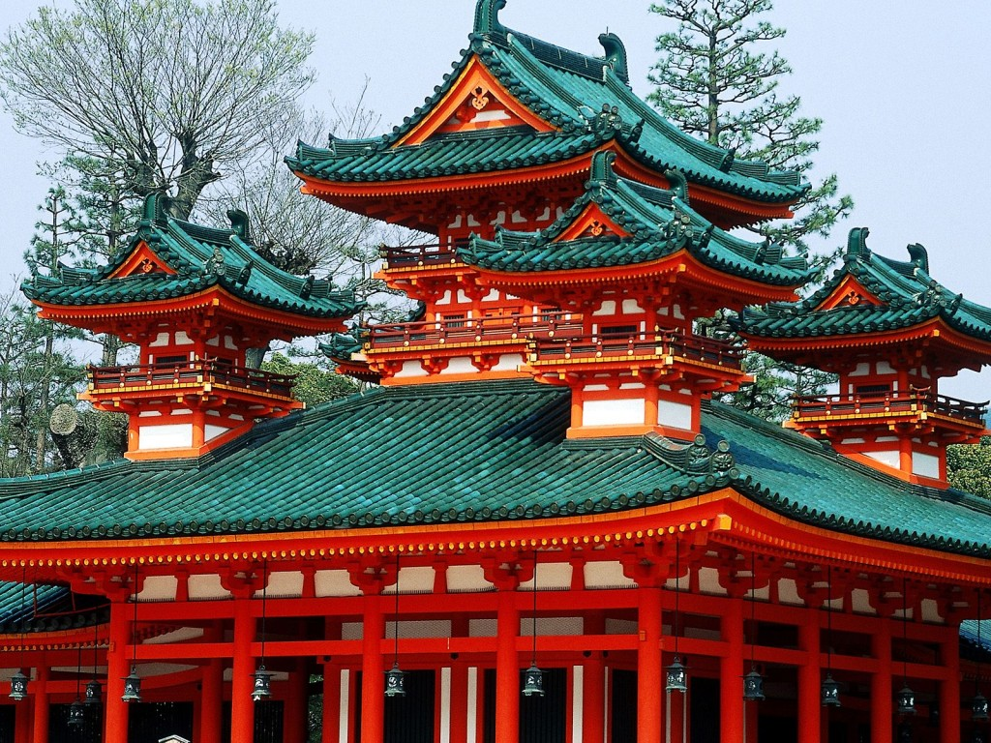
Визначні місця

Slide 36
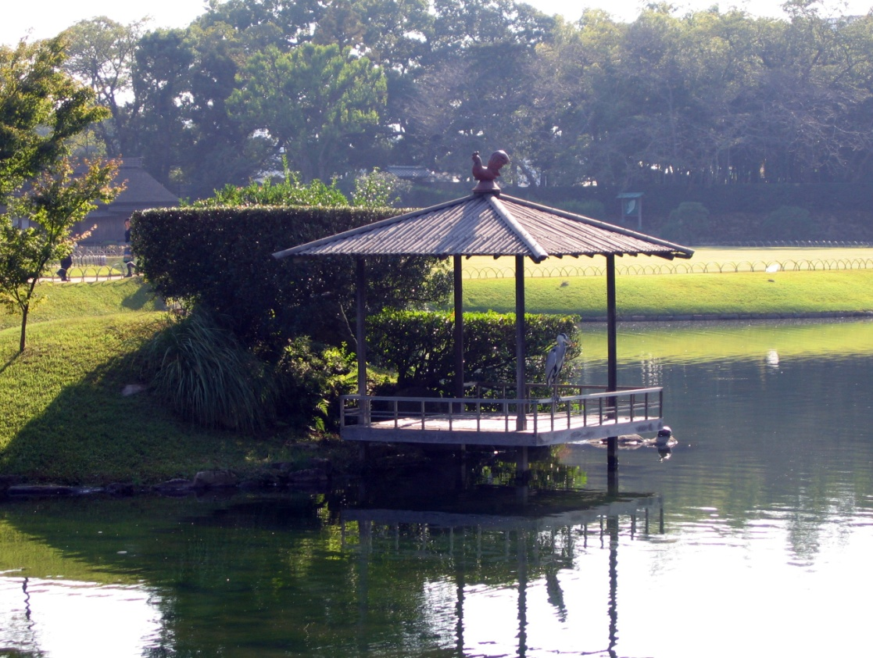
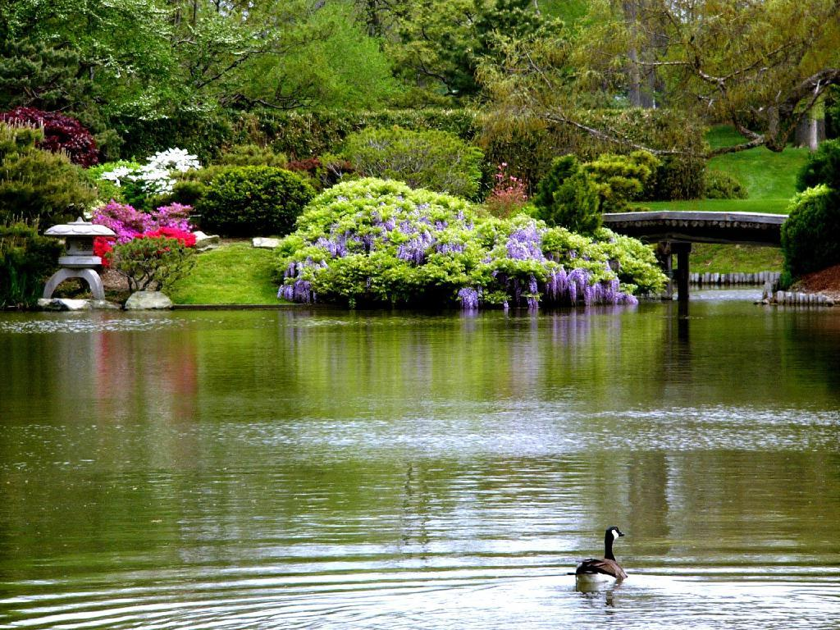
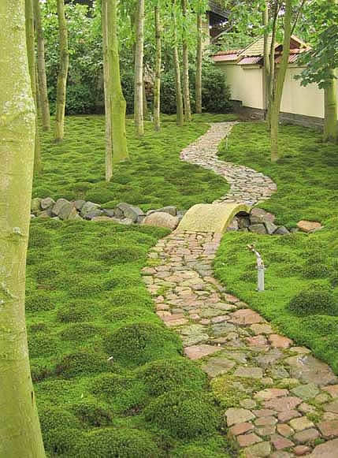

Slide 37
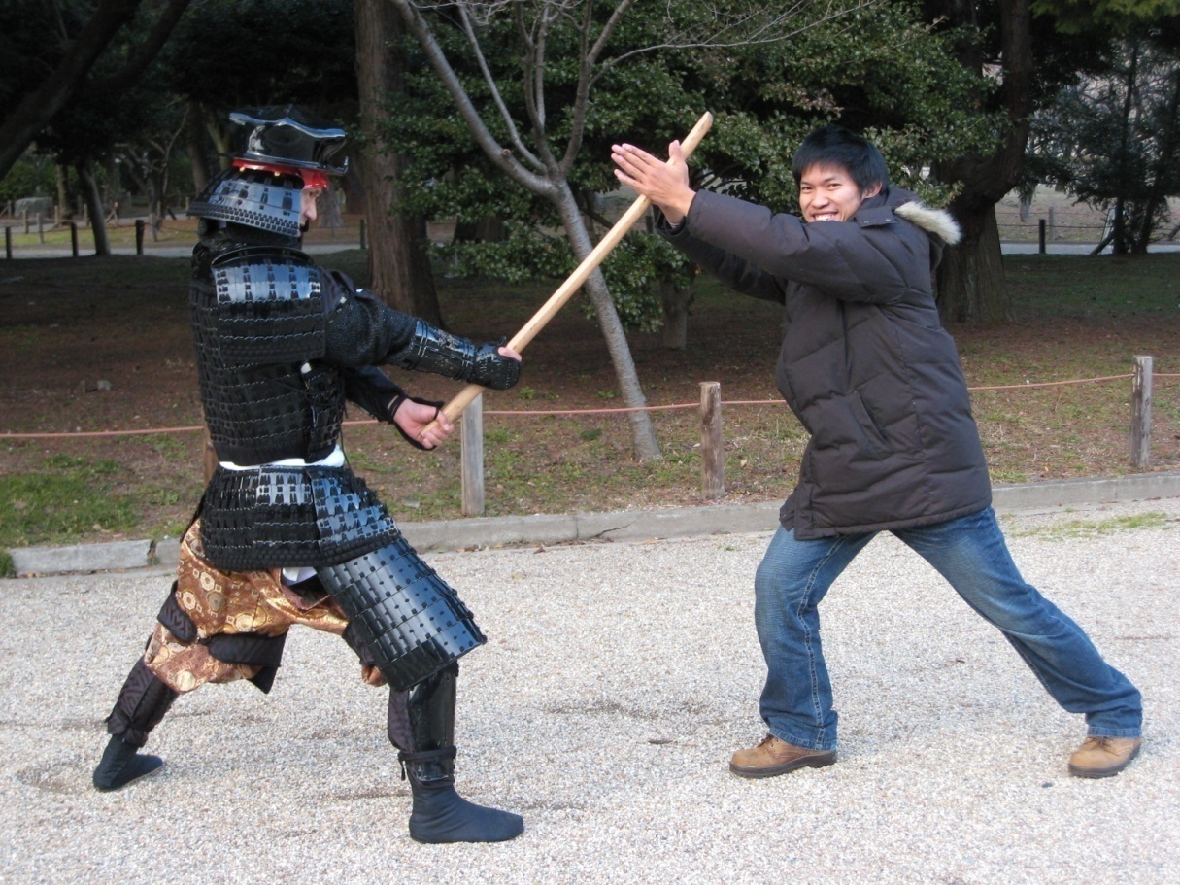
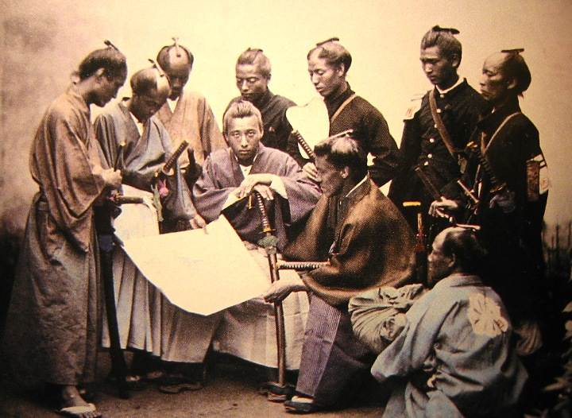
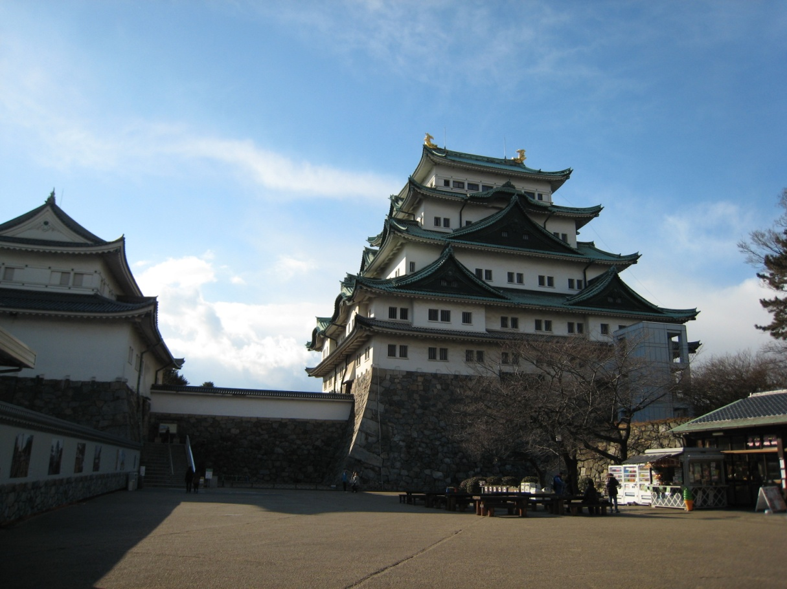
Самураї
Японські солдати-дворяни
Дух Японії

Slide 38
Господарство
ВВП Японії на душу населення становить 33 тис. доларів США.
В Японії розвинуті всі галузі промисловості:ПЕК, металургія, машинобудування, хімічна промисловість.

Slide 39
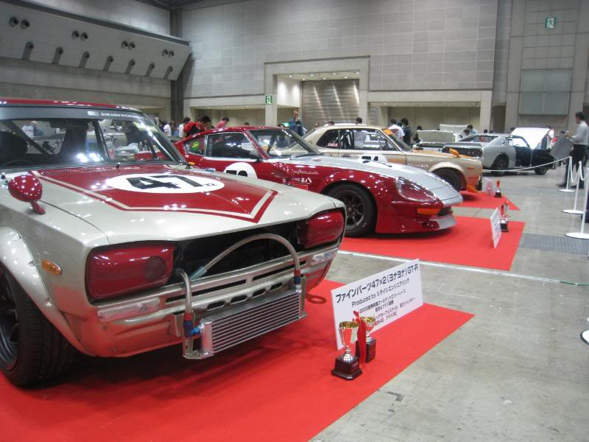
Машинобудування
Провідною галуззю промисловості Японії є машинобудування.
Японія щорічно виробляє 13 млн. автомобілів. Найвідоміші фірми “Тойота”, “Ніссан”, “Хонда”, “Міцубісі”, “Сузукі”, “Мазда”.
Другою основною галуззю машинобудування є електроніка. Японія займає перше місце в світі по виробництві телевізорів, магнітофонів та роботів. Найвідоміші фірми “Соні”, “Тошива”,
“Панасонік”.

Slide 40
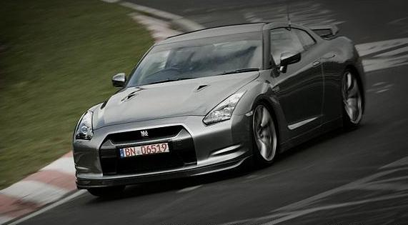
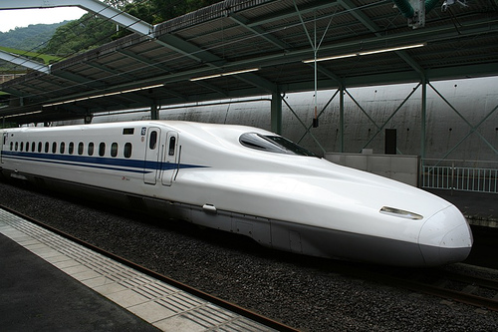
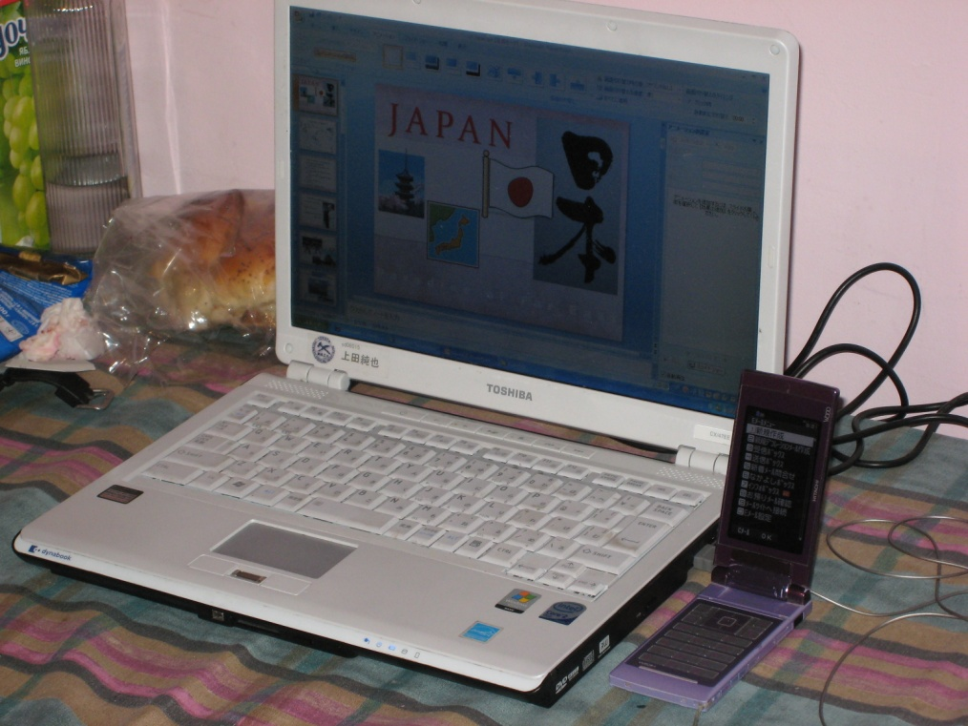
Японські технології

Slide 41
Японські автомобілі

Slide 42
Сільське господарство
Сільське господарство Японії розвивається інтенсивним шляхом. Лише 11% площі країни придатні для сільського господарства.
У структурі японського сільського господарства переважає рослинництво.
Важливу роль в сільському господарстві виконує вирощування рису. Посіви рису займають половину посівних площ. Рисове господарство захищається протекціоністською політикою держави.
Важливе значення в Японії мають овочівництво і садівництво.

Slide 43
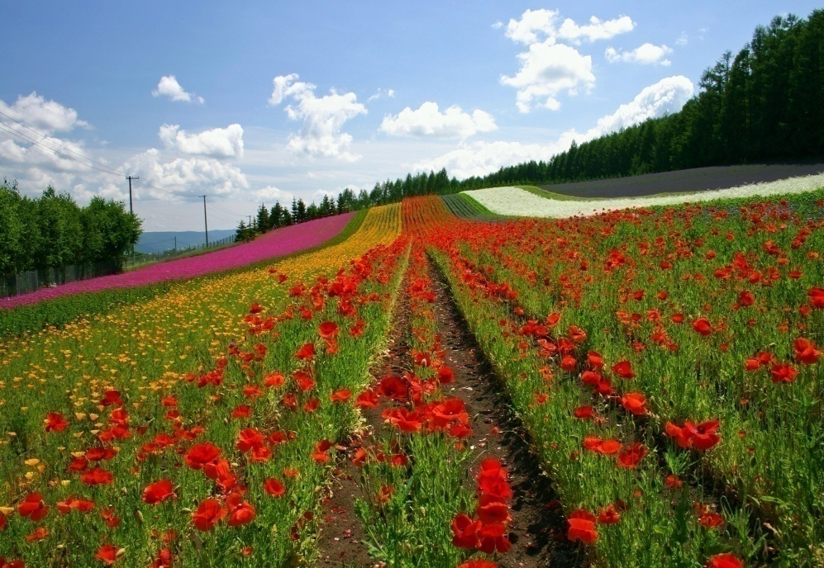
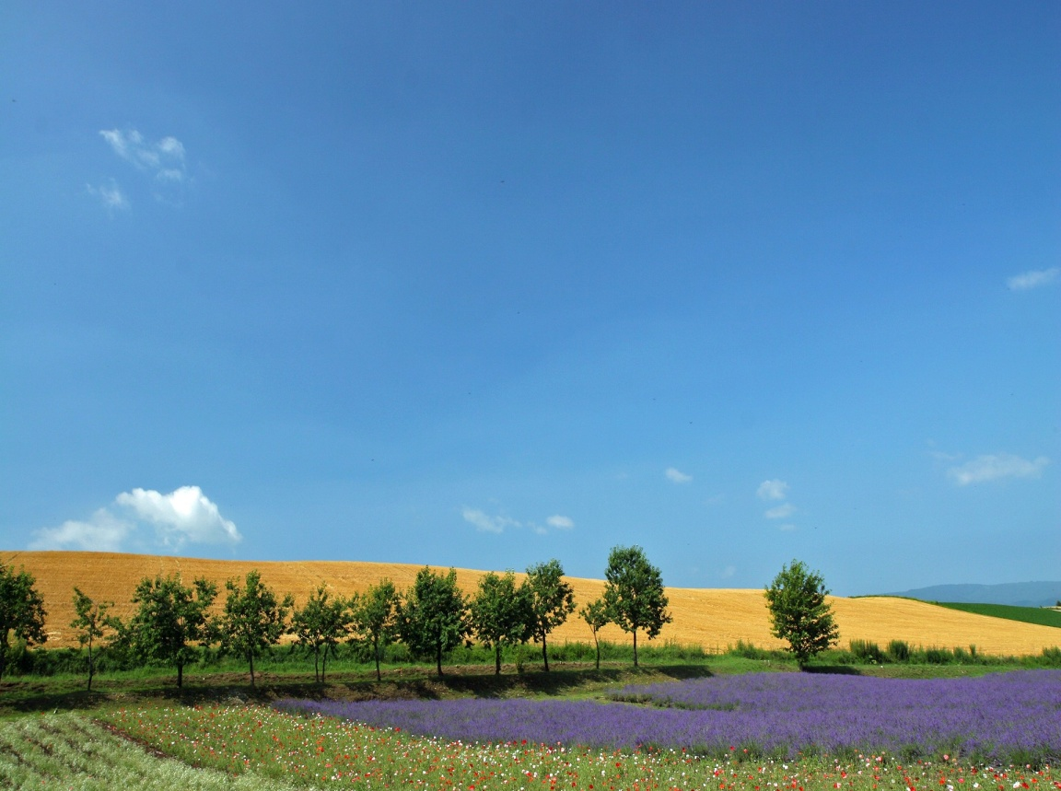
Рослинництво

Slide 44
Сільське господарство
Тваринництво в Японії довгий час не мало ніякого значення, оскільки японці були вегетаріанцями. Продуктів тваринництва вони не вживали, робочою худобою також не користувалися. Розвивалося лише конярство для потреб армії. Зараз ситуація змінилася, і ця галузь отримала нові стимули для розвитку. Швидко зростає поголів'я великої рогатої худоби м'ясного та молочного напрямів, свиней і бройлерів та виробництво м'яса, молока і яєць.

Slide 45
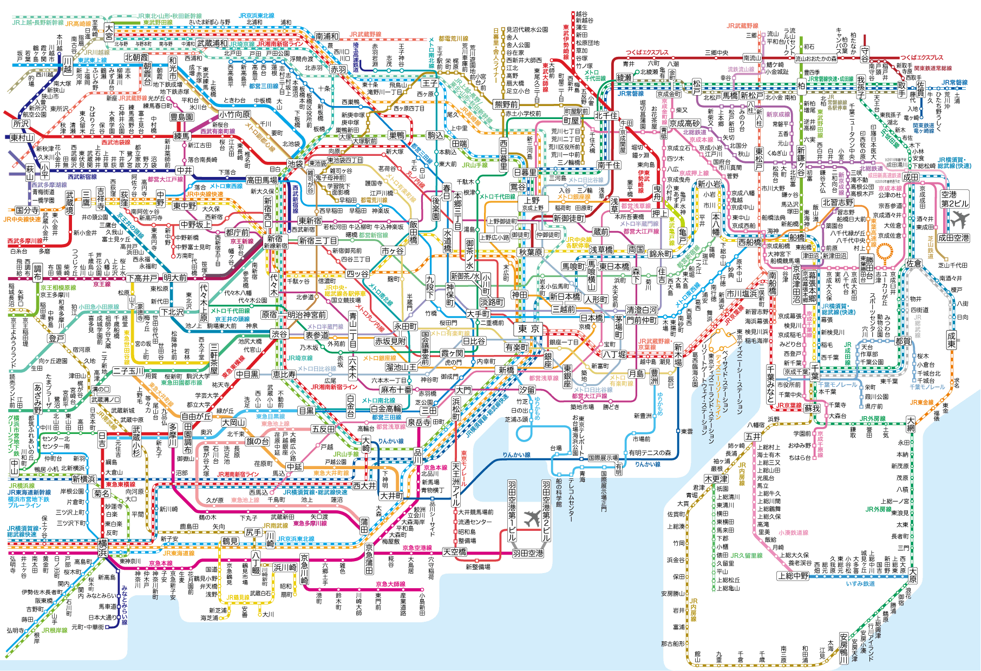
Транспорт
В Японії розвинуті всі види транспорту, крім річкового.
Мережа залізниць з швидкостями руху 200-250 км/год та швидкісних шосейних доріг поступово зв'язала всі основні економічні центри країни.

Slide 46
